Slide 1
Заюшкина избушка
Воспитатель СП «Ишимовская начальная школа-детский сад»
МБОУ «Березниковская СОШ им.М.Г.Имашева»
Илькаева Резида Идиятовна

Slide 2
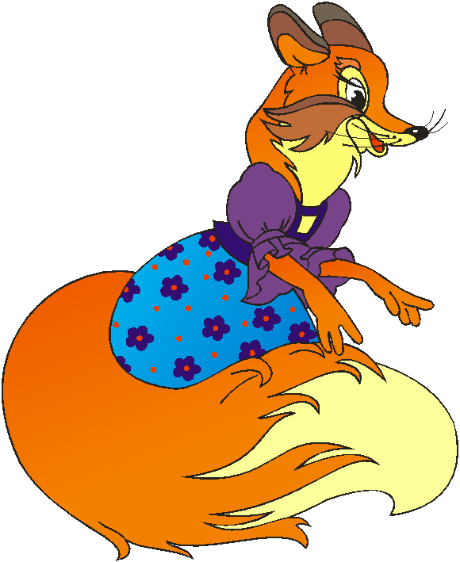

Slide 3
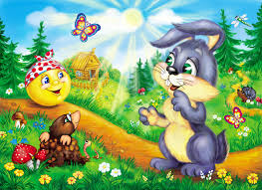

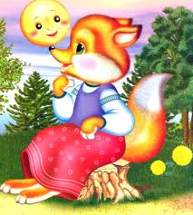

Сказка «Колобок»

Slide 4
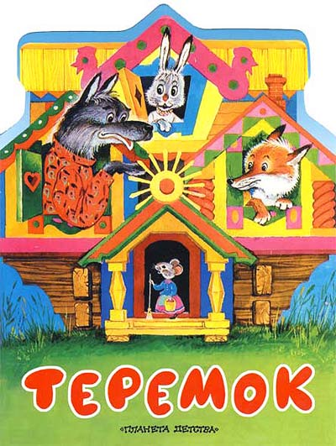
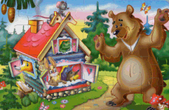
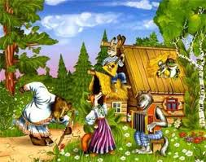

Slide 5
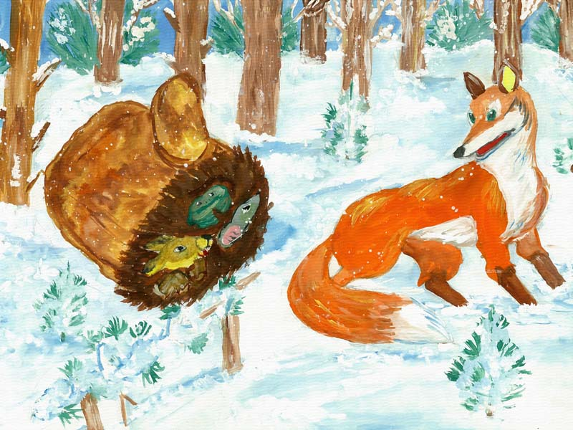

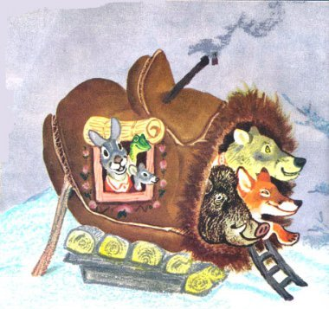
Сказка «Рукавичка»

Slide 6
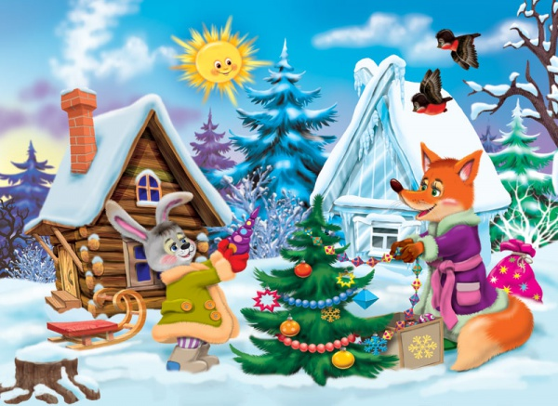
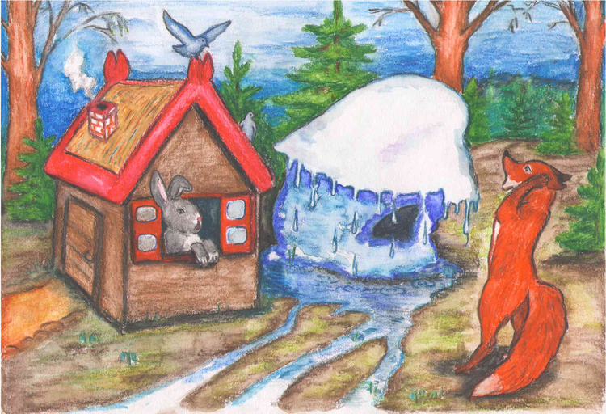
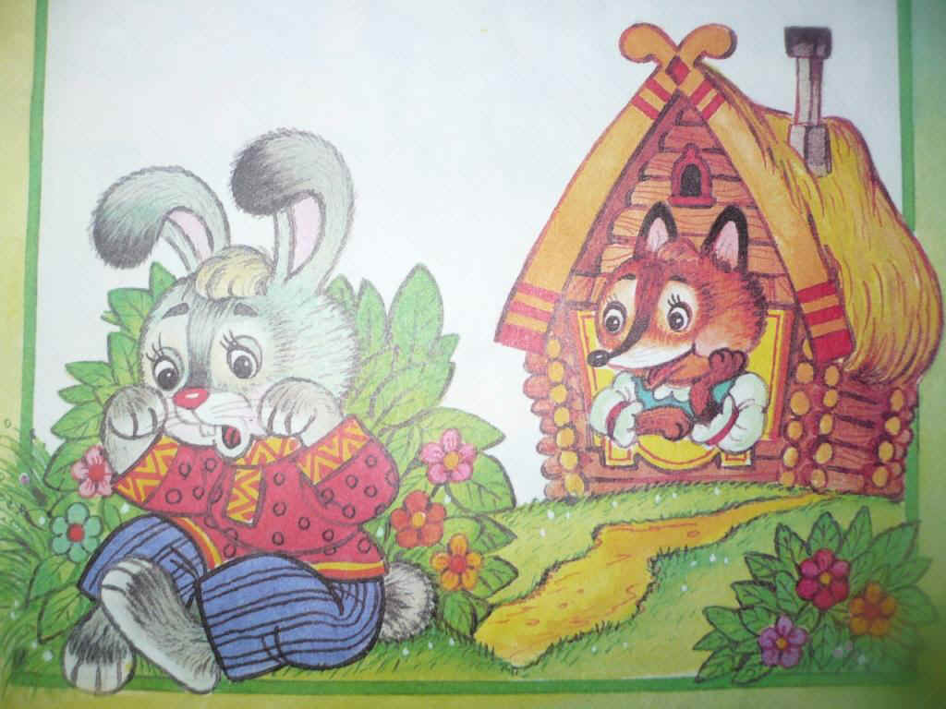
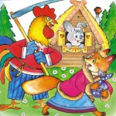
Сказка «Заюшкина избушка»

Slide 7
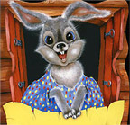
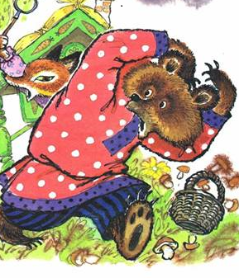

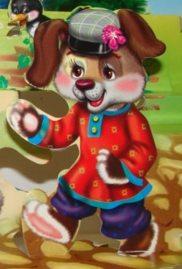
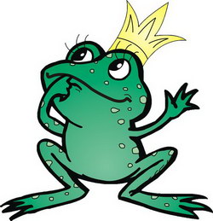
Из какой сказки?

Slide 8
Физкультминутка
- Эй, ребята, что вы спите, Нам животных покажите:
- Заяц по лесу скакал, (дети прыгают на 2-х ножках) Заяц корм себе искал. Вдруг у зайца на макушке (дети показывают ушки) Поднялись, как стрелки, ушки. Зайчик прыгнул, повернулся (прыгая, поворачиваются) И под деревом согнулся. (наклоняются)
- Вылез мишка из берлоги (ходят, как медведи) Разминает Миша ноги, На носочках он пошел (ходят на носочках) И на пяточках потом (ходят на пяточках)

Slide 9
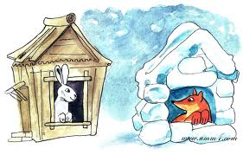
Жили-были лиса да заяц. У лисы избушка ледяная, а у зайца - лубяная

Slide 10
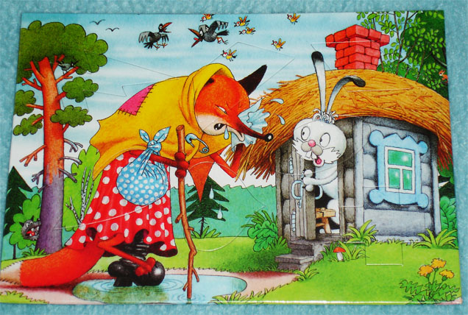
Пришло лето, у лисы избушка растаяла. Лиса и просится к зайцу:-Пусти меня заюшка, хоть на дворик к себе.

Slide 11

Упрашивала, упрашивала лиса, согласился заяц и пустил лису во двор, на второй день - на крылечко, затем заяц пустил лису в избушку, а потом и на печку

Slide 12
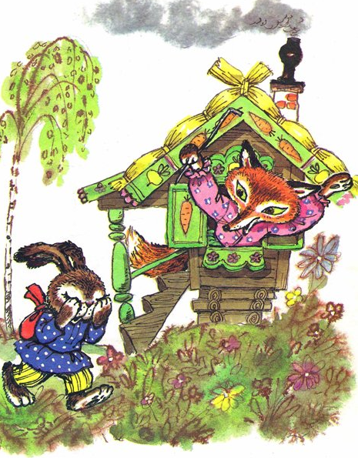
Прошел день, другой - стала лиса зайца из избушки гнать:- Ступай вон, косой! Не хочу с тобой жить!

Slide 13
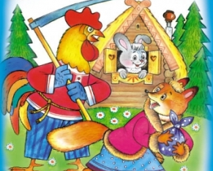
- Ку-ка-ре-ку! Иду на ногах, в красных сапогах, несу косу на плечах: хочу лису посечи, пошла лиса с печи! Услыхала лиса, испугалась и убежала

Slide 14
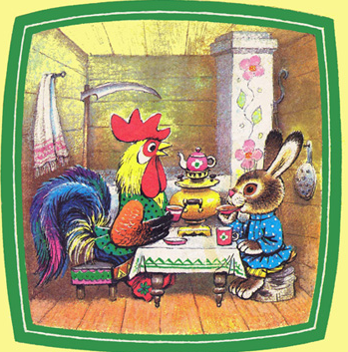
Тут и сказки конец А кто слушал, молодец!

